Slide 1
第七章 语义分析和中间代码产生
静态语义检查
  类型检查
  控制流检查
  一致性检查
  相关名字检查
  名字的作用域分析
语法分
析器
静态检
查器
中间代码
产生器
中间代码
优化器
编译原理

Slide 2
中间语言(复杂性界于源语言和目标语言之间)的好处：
  便于进行与机器无关的代码优化工作
  易于移植
  使编译程序的结构在逻辑上更为简单明确
Compiler
Front End
Compiler
Back End
源语言
程序
中间语
言程序
目标语
言程序
编译原理

Slide 3
7.1 中间语言
常用的中间语言：
  后缀式，逆波兰表示
  图表示： DAG、抽象语法树
  三地址代码
    三元式
    四元式
    间接三元式
编译原理

Slide 4
7.1.1 后缀式
后缀式表示法：Lukasiewicz发明的一种表示表达式的方法，又称逆波兰表示法。
一个表达式E的后缀形式可以如下定义：
  1. 如果E是一个变量或常量，则E的后缀式是E自身。
  2. 如果E是E₁ op E₂形式的表达式，其中op是任何二元操作符，则E的后缀式为E₁′ E₂′ op，其中E₁′ 和E₂′ 分别为E₁ 和E₂的后缀式。
  3. 如果E是(E₁)形式的表达式，则E₁ 的后缀式就是E的后缀式。
编译原理

Slide 5
逆波兰表示法不用括号。只要知道每个算符的目数，对于后缀式，不论从哪一端进行扫描，都能对它进行唯一分解。
后缀式的计算
  用一个栈实现。
  一般的计算过程是：自左至右扫描后缀式，每碰到运算量就把它推进栈。每碰到k目运算符就把它作用于栈顶的k个项，并用运算结果代替这k个项。
编译原理

Slide 6
把表达式翻译成后缀式的语义规则描述
产生式
E→E⁽¹⁾op E⁽²⁾
E→ (E⁽¹⁾)
E→id
语义动作
E.code:= E⁽¹⁾.code || E⁽²⁾.code ||op
E.code:= E⁽¹⁾.code
E.code:=id
E.code表示E后缀形式
op表示任意二元操作符
“||”表示后缀形式的连接。
编译原理

Slide 7
E→E⁽¹⁾op E⁽²⁾ E.code:= E⁽¹⁾.code || E⁽²⁾.code ||op
E→ (E⁽¹⁾) E.code:= E⁽¹⁾.code
E→id E.code:=id
数组POST存放后缀式：k为下标，初值为1
上述语义动作可实现为：
产生式 程序段
E→E⁽¹⁾op E⁽²⁾ {POST[k]:=op;k:=k+1}
E→ (E⁽¹⁾) {}
E→i {POST[k]:=i;k:=k+1}
例：输入串a+b+c的分析和翻译
POST： 1 2 3 4 5
a
b
+
c
+
…
编译原理

Slide 8
7.1.2 图表示法
图表示法
  DAG
  抽象语法树
编译原理

Slide 9
7.1.2 图表示法
无循环有向图(Directed Acyclic Graph，简称DAG)
  对表达式中的每个子表达式，DAG中都有一个结点
  一个内部结点代表一个操作符，它的孩子代表操作数
  在一个DAG中代表公共子表达式的结点具有多个父结点
编译原理

Slide 10
a:=b*(-c)+b*(-c)的图表示法
assign
assign
a
+
a
+
*
*
*
b
uminus
b
uminus
b
uminus
c
c
c
抽象语法树
DAG
编译原理

Slide 11
assign
抽象语法树对应的代码：
T₁:=-c
T₂:=b*T₁
T₃:=-c
T₄:=b*T₃
T₅:=T₂+T₄
a:=T₅
a
+
*
*
b
uminus
b
uminus
c
c
抽象语法树
编译原理

Slide 12
抽象语法树对应的代码：
T₁:=-c
T₂:=b*T₁
T₃:=-c
T₄:=b*T₃
T₅:=T₂+T₄
a:=T₅
assign
a
+
*
DAG对应的代码：
T₁:=-c
T₂:=b*T₁
T₅:=T₂+T₂
a:=T₅
b
uminus
c
DAG
编译原理

Slide 13
产生赋值语句抽象语法树的属性文法
产 生 式 语义规则
S→id:=E S.nptr:=mknode(‘assign’,
mkleaf(id,id.place),E.nptr)
E→E₁+E₂ E.nptr:=mknode(‘+’,E₁.nptr,E₂.nptr)
E→E₁*E₂ E.nptr:=mknode(‘*’,E₁.nptr,E₂.nptr)
E→-E₁ E.nptr:=mknode(‘uminus’,E₁.nptr)
E→ (E₁) E.nptr:=E₁.nptr
E→id E.nptr:=mkleaf(id,id.place)
编译原理

Slide 14
7.1.3 三地址代码
三地址代码
  x:=y op z
三地址代码可以看成是抽象语法树或DAG的一种线性表示
编译原理

Slide 15
a:=b*(-c)+b*(-c)的图表示法
assign
assign
a
+
a
+
*
*
*
b
uminus
b
uminus
b
uminus
c
c
c
抽象语法树
DAG
编译原理

Slide 16
T₁:=-c T₁:=-c
T₂:=b*T₁ T₂:=b*T₁
T₃:=-c T₅:=T₂+T₂
T₄:=b*T₃ a:=T₅
T₅:=T₂+T₄
a:=T₅
对于抽象语法树的代码 对于DAG的代码
编译原理

Slide 17
三地址语句的种类
x:=y op z
x:=op y
x:=y
goto L
if x relop y goto L或if a goto L
param x和call p,n，以及返回语句return y
x:=y[i]及x[i]:=y的索引赋值
x:=&y, x:=*y和*x:=y的地址和指针赋值
编译原理

Slide 18
生成三地址代码时，临时变量的名字对应抽象语法树的内部结点
id:=E
  对表达式E求值并置于变量T中值
  id.place:=T
编译原理

Slide 19
从赋值语句生成三地址代码的S-属性文法
非终结符号S有综合属性S.code，它代表赋值语句S的三地址代码。
非终结符号E有如下两个属性：
  E.place表示存放E值的名字。
  E.code表示对E求值的三地址语句序列。
  函数newtemp的功能是，每次调用它时，将返回一个不同临时变量名字,如T₁,T₂,…。
编译原理

Slide 20
为赋值语句生成三地址代码的S-属性文法定义
产生式 语义规则
S→id:=E S.code:=E.code || gen(id.place ‘:=’ E.place)
E→E₁+E₂ E.place:=newtemp;
E.code:=E₁.code || E₂.code ||
gen(E.place ‘:=’ E₁.place ‘+’ E₂.place)
E→E₁*E₂ E.place:=newtemp;
E.code:=E₁.code || E₂.code ||
gen(E.place ‘:=’ E₁.place ‘*’ E₂.place)
E→-E₁ E.place:=newtemp;
E.code:=E₁.code ||
gen(E.place ‘:=’ ‘uminus’ E₁.place)
E→ (E₁) E.place:=E₁.place;
E.code:=E₁.code
E→id E.place:=id.place;
E.code=‘ ’
编译原理

Slide 21
三地址语句
四元式
  一个带有四个域的记录结构，这四个域分别称为op, arg1, arg2及result
op arg1 arg2 result
(0) uminus c T₁
(1) * b T₁ T₂
(2) uminus c T₃
(3) * b T₃ T₄
(4) + T₂ T₄ T₅
(5) := T₅ a
编译原理

Slide 22
三地址语句
三元式
  通过计算临时变量值的语句的位置来引用这个临时变量
  三个域：op、arg1和arg2
op arg1 arg2
(0) uminus c
(1) * b (0)
(2) uminus c
(3) * b (2)
(4) + (1) (3)
(5) assign a (4)
编译原理

Slide 23
三地址语句
间接三元式
  为了便于优化，用 三元式表+间接码表 表示中间代码
  间接码表:一张指示器表，按运算的先后次序列出有关三元式在三元式表中的位置。
  优点: 方便优化，节省空间
编译原理

Slide 24
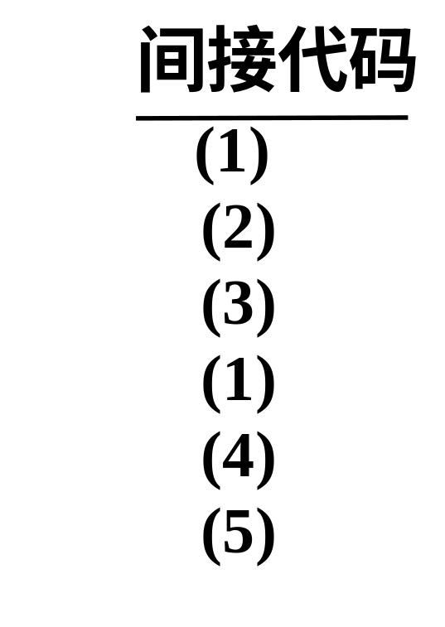
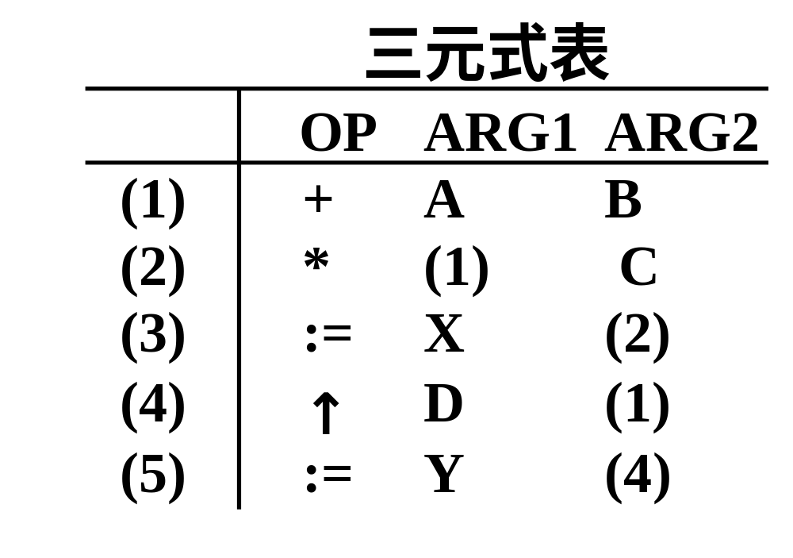
例如，语句
  X:=(A+B)*C;
  Y:=D↑(A+B)
的间接三元式表示如下表所示。
编译原理

Slide 25
7.2 说明语句
考查一个过程或分程序的一系列说明语句时，可为局部于该过程的名字分配存储空间
对每个局部名字，在符号表中建立相应的表项，并填入有关的信息，如类型、在存储器中的相对地址等。相对地址：对静态数据区基址或活动记录中局部数据区基址的一个偏移量
编译原理

Slide 26
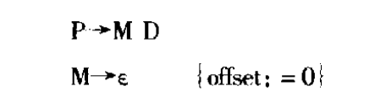
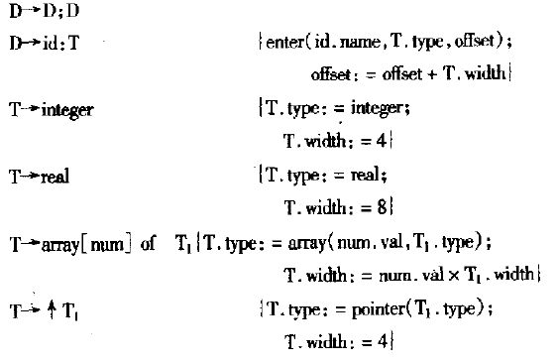
编译原理

Slide 27
7.3 赋值语句的翻译
7.3.1 简单算术表达式及赋值语句
编译原理

Slide 28
为赋值语句生成三地址代码的S-属性文法定义
产生式 语义规则
S→id:=E S.code:=E.code || gen(id.place ‘:=’ E.place)
E→E₁+E₂ E.place:=newtemp;
E.code:=E₁.code || E₂.code ||
gen(E.place ‘:=’ E₁.place ‘+’ E₂.place)
E→E₁*E₂ E.place:=newtemp;
E.code:=E₁.code || E₂.code ||
gen(E.place ‘:=’ E₁.place ‘*’ E₂.place)
E→-E₁ E.place:=newtemp;
E.code:=E₁.code ||
gen(E.place ‘:=’ ‘uminus’ E₁.place)
E→ (E₁) E.place:=E₁.place;
E.code:=E₁.code
E→id E.place:=id.place;
E.code=‘ ’
编译原理

Slide 29
产生赋值语句三地址代码的翻译模式
S→id:=E S.code:=E.code || gen(id.place ‘:=’ E.place)
E→E₁+E₂ E.place:=newtemp;
E.code:=E₁.code || E₂.code ||gen(E.place ‘:=’ E₁.place ‘+’ E₂.place)
E→E₁*E₂ E.place:=newtemp;
E.code:=E₁.code || E₂.code || gen(E.place ‘:=’ E₁.place ‘*’ E₂.place)
S→id:=E { p:=lookup(id.name);
if p≠nil then
emit(p ‘:=’ E.place)
else error }
E→E₁+E₂ { E.place:=newtemp;
emit(E.place ‘:=’ E₁.place ‘+’ E₂.place)}
E→E₁*E₂ { E.place:=newtemp;
emit(E.place ‘:=’ E ₁.place ‘*’ E ₂.place)}
编译原理

Slide 30
产生赋值语句三地址代码的翻译模式
E→-E₁ E.place:=newtemp;
E.code:=E₁.code || gen(E.place ‘:=’ ‘uminus’ E₁.place)
E→ (E₁) E.place:=E₁.place;
E.code:=E₁.code
E→id E.place:=id.place;
E.code=‘ ’
E→-E₁ { E.place:=newtemp;
emit(E.place‘:=’ ‘uminus’E ₁.place)}
E→(E₁) { E.place:=E₁.place}
E→id { p:=lookup(id.name);
if p≠nil then
E.place:=p
else error }
编译原理

Slide 31
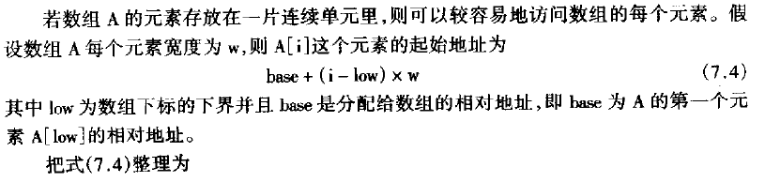

7.3.2 数组元素的引用
编译原理

Slide 32
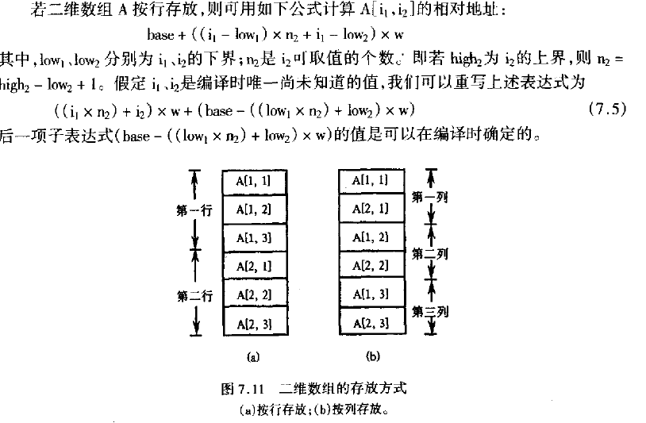
编译原理

Slide 33
设A为n维数组，每个元素宽度为w， low_{i} 为第i维 的下界，n_{i} 是为第i维 可取值的个数, base为A的第一个元素相对地址
元素A[i₁,i₂,…,i_{k}]相对地址公式
((…i₁ n₂+i₂)n₃+i₃)…)n_{k}+i_{k})×w +
base-((…((low₁ n₂+low₂)n₃+low₃)…)n_{k}+low_{k})×w
C= base-((…((low₁ n₂+low₂)n₃+low₃)…)n_{k}+low_{k})×w
编译原理

Slide 34
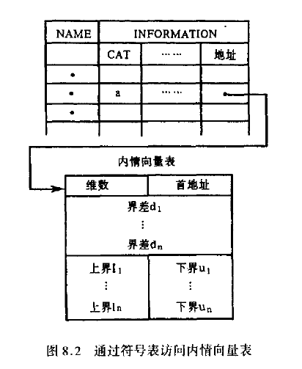
编译原理

Slide 35
id出现的地方也允许下面产生式中的L出现
  L → id [ Elist ] | id
  Elist→Elist,E | E
为了便于处理，文法改写为
L→Elist ] | id
  Elist→Elist, E | id [ E
编译原理

Slide 36
引入下列语义变量或语义过程:
  Elist.ndim ：下标个数计数器
  Elist.place ：表示临时变量，用来临时存放已形成的Elist中的下标表达式计算出来的值
  limit(array，j) ：函数过程，它给出数组array的第j维的长度
编译原理

Slide 37
每个代表变量的非终结符L有两项语义值
  L.place：
    若L为简单变量i, 指变量i的符号表入口
    若L为下标变量，指存放CONSPART的 临时变量的整数码
  L.offset ：
    若L为简单变量，null，
    若L为下标变量，指存放VARPART的临时变量的整数码
编译原理

Slide 38
(1) S→L:=E
(2) E→E+E
(3) E→(E)
(4) E→L
(5) L→Elist ]
(6) L→id
(7) Elist→ Elist, E
(8) Elist→id [ E
编译原理

Slide 39
(1) S→L:=E
{ if L.offset=null then /*L是简单变量*/
emit(L.place ‘:=’ E.place)
else emit( L.place ‘ [’ L.offset ‘]’ ‘:=’ E.place)}
(2) E→E₁ +E₂
{ E.place:=newtemp;
emit(E.place ‘:=’ E ₁.place ‘+’ E ₂.place)}
编译原理

Slide 40
(3) E→(E₁) {E.place:=E₁.place}
(4) E→L
{ if L.offset=null then
E.place:=L.place
else begin
E.place:=newtemp;
emit(E.place ‘:=’ L.place ‘[’ L.offset ‘]’ )
end
}
编译原理

Slide 41
A[i₁,i₂,…,i_{k}]
((…i₁ n₂+i₂)n₃+i₃)…)n_{k}+i_{k})×w + base-((…((low₁ n₂+low₂)n₃+low₃)…)n_{k}+low_{k})×w
(8) Elist→id [ E
{ Elist.place:=E.place;
Elist.ndim:=1;
Elist.array:=id.place }
编译原理

Slide 42
A[ i₁,i₂,…,i_{k} ]
( (…i₁ n₂+i₂)n₃+i₃)…)n_{k}+i_{k})×w + base-((…((low₁ n₂+low₂)n₃+low₃)…)n_{k}+low_{k})×w
(7) Elist→ Elist₁, E
{ t:=newtemp;
m:=Elist₁.ndim+1;
emit(t ‘:=’ Elist₁.place ‘*’ limit(Elist₁.array,m) );
emit(t ‘:=’ t ‘+’ E.place);
Elist.array:= Elist₁.array;
Elist.place:=t;
Elist.ndim:=m
}
编译原理

Slide 43
A[i₁,i₂,…,i_{k}]
((…i₁ n₂+i₂)n₃+i₃)…)n_{k}+i_{k}) ×w + base-((…((low₁ n₂+low₂)n₃+low₃)…)n_{k}+low_{k})×w
(5) L→Elist ]
{ L.place:=newtemp;
emit(L.place ‘:=’ Elist.array ‘－’ C);
L.offset:=newtemp;
emit(L.offset ‘:=’ w ‘*’ Elist.place) }
(6) L→id { L.place:=id.place; L.offset:=null }
编译原理

Slide 44
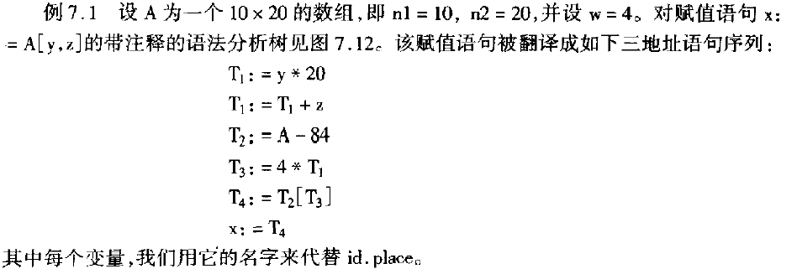
编译原理

Slide 45
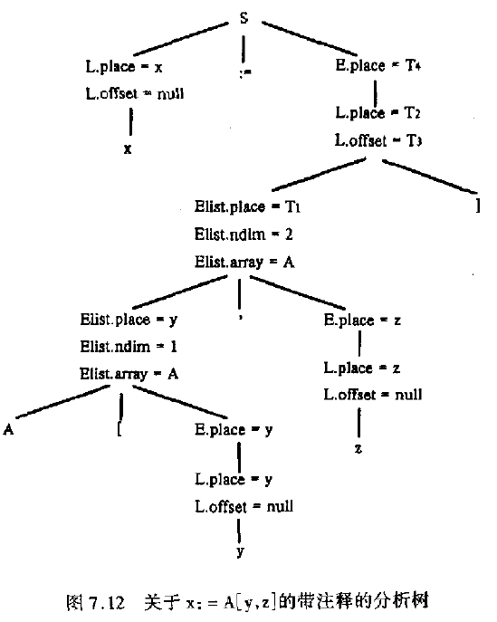
编译原理

Slide 46
类型转换
用E.type表示非终结符E的类型属性
对应产生式E→E₁ op E₂的语义动作中关于E.type的语义规则可定义为：
{ if E₁.type=integer and E₂.type=integer
E.type:=integer
else E.type:=real }
算符区分为整型算符int op和实型算符real op，
编译原理

Slide 47
x:=y＋i*j
其中x、y为实型；i、j为整型。这个赋值句产生的三地址代码为：
T₁:=i int* j
T₃:=inttoreal T₁
T₂:=y real+ T₃
x:=T₂
编译原理

Slide 48
关于产生式E→E₁ ＋E₂ 的语义动作
{ E.place:=newtemp;
if E₁.type=integer and E₂.type=integer then begin
emit (E.place ‘:=’ E ₁.place ‘int+’ E ₂.place);
E.type:=integer
end
else if E₁.type=real and E₂.type=real then begin
emit (E.place ‘:=’ E ₁.place ‘real+’ E ₂.place);
E.type:=real
end
编译原理

Slide 49
else if E₁.type=integer and E₂.type=real then begin
u:=newtemp;
emit (u ‘:=’ ‘inttoreal’ E ₁.place);
emit (E.place ‘:=’ u ‘real+’ E ₂.palce);
E.type:=real
end
else if E₁.type=real and E₁.type=integer then begin
u:=newtemp;
emit (u ‘:=’ ‘inttoreal’ E ₂.place);
emit (E.place ‘:=’ E ₁.place ‘real+’ u);
E.type:=real
end
else E.type:=type_error}
编译原理

Slide 50
7.3.3 记录中域的引用
符号表表项之中保存记录中的域的类型和相对地址信息
编译原理

Slide 51
7.4 布尔表达式的翻译
布尔表达式的两个基本作用:
  用于逻辑演算,计算逻辑值;
  用于控制语句的条件式.
产生布尔表达式的文法:
E→E or E | E andE | ¬ E | (E) | i rop i | i
编译原理

Slide 52
计算布尔表达式通常采用两种方法:
1. 如同计算算术表达式一样,一步步算
1 or (not 0 and 0) or 0
=1 or (1 and 0) or 0
=1 or 0 or 0
=1 or 0
=1
2. 采用某种优化措施
把A or B解释成 if A then true else B
把A and B解释成 if A then B else false
把¬ A解释成 if A then false else true
编译原理

Slide 53
两种不同的翻译方法:
第一种翻译法：
A or B and C=D翻译成
(1) (=, C, D, T₁)
(2) (and, B, T₁, T₂)
(3) (or, A, T₂, T₃)
第二种翻译法适合于作为条件表达式的布尔表达式使用.
编译原理

Slide 54
7.4.1 数值表示法
a or b and not c 翻译成
T₁:=not c
T₂:=b and T₁
T₃:=a or T₁
a<b的关系表达式可等价地写成
    if a<b then 1 else 0 ，翻译成
100: if a<b goto 103
101: T:=0
102: goto 104
103: T:=1
104:
编译原理

Slide 55
关于布尔表达式的数值表示法的翻译模式
过程emit将三地址代码送到输出文件中
nextstat给出输出序列中下一条三地址语句的地址索引
每产生一条三地址语句后，过程emit便把nextstat加1
编译原理

Slide 56
关于布尔表达式的数值表示法的翻译模式
E→E₁ or E₂ {E.place:=newtemp;
emit(E.place ‘:=’ E ₁.place ‘or’ E₂.place)}
E→E₁ and E₂ {E.place:=newtemp;
emit(E.place ‘:=’ E ₁.place ‘and’ E₂.place)}
E→not E₁ {E.place:=newtemp;
emit(E.place ‘:=’ ‘not’ E ₁.place)}
E→(E₁) {E.place:=E₁.place}
编译原理

Slide 57
关于布尔表达式的数值表示法的翻译模式
    a<b 翻译成
100: if a<b goto 103
101: T:=0
102: goto 104
103: T:=1
104:
E→id₁ relop id₂ { E.place:=newtemp;
emit(‘if’ id₁.place relop. op id₂. place
‘goto’ nextstat+3);
emit(E.place ‘:=’ ‘0’);
emit(‘goto’ nextstat+2);
emit(E.place‘:=’ ‘1’) }
E→id { E.place:=id.place }
编译原理

Slide 58
布尔表达式a<b or c<d and e<f的翻译结果
100: if a<b goto 103
101: T₁:=0
102: goto 104
103: T₁:=1
104: if c<d goto 107
105: T₂:=0
106: goto 108
107: T₂:=1
108: if e<f goto 111
109: T₃:=0
110: goto 112
111: T₃:=1
112: T₄:=T₂ and T₃
113: T₅:=T₁ or T₄
E→id₁ relop id₂
{ E.place:=newtemp;
emit(‘if’ id₁.place relop. op id₂. place ‘goto’ nextstat+3);
emit(E.place ‘:=’ ‘0’);
emit(‘goto’ nextstat+2);
emit(E.place‘:=’ ‘1’) }
E→id
{ E.place:=id.place }
E→E₁ or E₂
{ E.place:=newtemp;
emit(E.place ‘:=’ E ₁.place ‘or’ E₂.place)}
E→E₁ and E₂
{ E.place:=newtemp;
emit(E.place ‘:=’ E ₁.place ‘and’ E₂.place) }
编译原理

Slide 59
7.4.2 作为条件控制的布尔式翻译
条件语句 if E then S₁ else S₂
赋予 E 两种出口:一真一假
To E.true
E.code
To E.false
E.true:
S₁.code
goto S.next
E.false:
S₂.code
S.next
……
编译原理

Slide 60
例：把语句: if a>c or b <d then S₁ else S₂
翻译成如下的一串三地址代码
  if a>c goto L2 “真”出口
  goto L1
  L1: if b<d goto L2 “真”出口
  goto L3 “假”出口
  L2: (关于S1的三地址代码序列)
  goto Lnext
  L3: (关于S2的三地址代码序列)
  Lnext:
编译原理

Slide 61
每次调用函数newlabel后都返回一个新的符号标号
对于一个布尔表达式E，引用两个标号
  E.true是E为‘真’时控制流转向的标号
  E.false是E为‘假’时控制流转向的标号
编译原理

Slide 62
产生布尔表达式三地址代码的语义规则
产生式 语义规则
E→E₁ or E₂
E₁.true:=E.true;
E₁.false:=newlabel;
E₂.true:=E.true;
E₂.false:=E.false;
E.code:=E₁.code ||
gen(E₁.false ‘:’) || E₂.code
E₁.code
To E.true
To E₁.false
E₂.code
To E.true
To E.false
编译原理

Slide 63
产生布尔表达式三地址代码的语义规则
产生式 语义规则
E→E₁ and E₂
E₁.true:=newlabel;
E₁.false:=E.false;
E₂.true:=E.true;
E₂.false:=E.fasle;
E.code:=E₁.code ||
gen(E₁.true ‘:’) || E₂.code
E₁.code
To E. false
To E₁. true
E₂.code
To E.true
To E.false
编译原理

Slide 64
产生布尔表达式三地址代码的语义规则
产生式 语义规则
E→not E₁ E₁.true:=E.false;
E₁.false:=E.true;
E.code:=E₁.code
E→ (E₁) E₁.true:=E.true;
E₁.false:=E.false;
E.code:=E₁.code
编译原理

Slide 65
产生布尔表达式三地址代码的语义规则
产生式 语义规则
E→id₁ relop id₂ E.code:=gen(‘if ’ id₁.place
relop.op id₂.place ‘goto’ E.true) ||
gen(‘goto’ E.false)
E→true E.code:=gen(‘goto’ E.true)
E→false E.code:=gen(‘goto’ E.false)
编译原理

Slide 66
考虑如下表达式： a<b or c<d and e<f
假定整个表达式的真假出口已分别置为Ltrue和Lfalse，则按定义将生成如下的代码：
if a<b goto Ltrue
goto L₁
L₁: if c<d goto L₂
goto Lfalse
L₂: if e<f goto Ltrue
goto Lfalse
编译原理

Slide 67
布尔表达式的翻译
两遍扫描
  为给定的输入串构造一棵语法树；
  对语法树进行深度优先遍历，进行语义规则中规定的翻译。
一遍扫描
编译原理

Slide 68
一遍扫描实现布尔表达式的翻译
采用四元式形式
把四元式存入一个数组中，数组下标就代表四元式的标号
约定
四元式(jnz, a, -, p) 表示 if a goto p
四元式(jrop, x, y, p)表示 if x rop y goto p
四元式(j, -, -, p) 表示 goto p
编译原理

Slide 69
有时,四元式转移地址无法立即知道,我们只好把这个未完成的四元式地址作为E的语义值保存,待机"回填"。
编译原理

Slide 70
为非终结符E赋予两个综合属性E.truelist和E.falselist。它们分别记录布尔表达式E所应的四元式中需回填“真”、“假”出口的四元式的标号所构成的链表
例如:假定E的四元式中需要回填"真"出口的p，q，r三个四元式，则E.truelist为下列链:
  (p) (x， x，x，0)
  …
  (q) (x，x，x，p)
  …
  (r) (x，x，x，q)
链尾
E. truelist =r
编译原理

Slide 71
为了处理E.truelist和E.falselist ，引入下列语义变量和过程:
  变量nextquad，它指向下一条将要产生但尚未形成的四元式的地址(标号)。nextquad的初值为1，每当执行一次emit之后，nextquad将自动增1。
  函数makelist(i)，它将创建一个仅含i的新链表，其中i是四元式数组的一个下标(标号)；函数返回指向这个链的指针。
  函数merge(p₁,p₂)，把以p₁和p₂为链首的两条链合并为一，作为函数值，回送合并后的链首。
  过程backpatch(p, t)，其功能是完成“回填”，把p所链接的每个四元式的第四区段都填为t。
编译原理

Slide 72
布尔表达式的文法
(1) E→ E₁ or M E₂
(2) | E₁ and M E₂
(3) | not E₁
(4) | (E₁)
(5) | id₁ relop id₂
(6) | id
(7) M→ε
编译原理

Slide 73
布尔表达式的翻译模式
(7) M→ε { M.quad:=nextquad }
编译原理

Slide 74
布尔表达式的翻译模式
To E.true
E₁.code
To E. false
E₁.code
To E₁.false
To E₁. true
To E.true
E₂.code
To E.true
E₂.code
To E.false
To E.false
(1) E→E₁ or M E₂
{ backpatch(E₁.falselist, M.quad);
E.truelist:=merge(E₁.truelist, E₂.truelist);
E.falselist:=E₂.falselist }
(2) E→E₁ and M E₂
{ backpatch(E₁.truelist, M.quad);
E.truelist:=E₂.truelist;
E.falselist:=merge(E₁.falselist,E₂.falselist) }
编译原理

Slide 75
布尔表达式的翻译模式
(3) E→not E₁
{ E.truelist:=E₁.falselist;
E.falselist:=E₁.truelist}
(4) E→(E₁)
{ E.truelist:=E₁.truelist;
E.falselist:=E₁. falselist}
编译原理

Slide 76
布尔表达式的翻译模式
(5) E→id₁ relop id₂ { E.truelist:=makelist(nextquad);
E.falselist:=makelist(nextquad+1);
emit(‘j’ relop.op ‘,’ id ₁.place ‘,’ id ₂.place‘,’ ‘0’);
emit(‘j, －, －, 0’) }
(6) E→id
{ E.truelist:=makelist(nextquad);
E.falselist:=makelist(nextquad+1);
emit(‘jnz’ ‘,’ id .place ‘,’ ‘－’ ‘,’ ‘0’)；
emit(‘ j, -, -, 0’) }
编译原理

Slide 77
布尔表达式的翻译模式
作为整个布尔表达式的"真""假"出口(转移目标)仍待回填.
编译原理

Slide 78
a<b or c<d and e<f
100 (j<, a, b, 0)
101 (j, -, -, 102)
102 (j<, c, d, 104)
103 (j, -, -, 0)
104 (j<, e, f, 100) truelist
105 (j, -, -, 103) falselist
编译原理
Notes:
板书分析树的形成过程

Slide 79
回顾：布尔表达式的翻译
计算布尔表达式通常采用两种方法:
1. 如同计算算术表达式一样,一步步算
1 or (not 0 and 0) or 0
=1 or (1 and 0) or 0
=1 or 0 or 0
=1 or 0
=1
2. 采用某种优化措施
把A or B解释成 if A then true else B
把A and B解释成 if A then B else false
把¬ A解释成 if A then false else true
编译原理

Slide 80
关于布尔表达式的数值表示法的翻译模式
E→id₁ relop id₂
{ E.place:=newtemp;
emit(‘if’ id₁.place relop. op id₂. place ‘goto’ nextstat+3);
emit(E.place ‘:=’ ‘0’);
emit(‘goto’ nextstat+2);
emit(E.place‘:=’ ‘1’) }
E→id
{ E.place:=id.place }
E→E₁ or E₂
{ E.place:=newtemp;
emit(E.place ‘:=’ E ₁.place ‘or’ E₂.place)}
E→E₁ and E₂
{ E.place:=newtemp;
emit(E.place ‘:=’ E ₁.place ‘and’ E₂.place) }
编译原理

Slide 81
回顾：布尔表达式的翻译
作为条件控制的布尔式翻译
一遍扫描实现布尔表达式的翻译
编译原理

Slide 82
7.4.2 作为条件控制的布尔式翻译
条件语句 if E then S₁ else S₂
赋予 E 两种出口:一真一假
To E.true
E.code
To E.false
E.true:
S₁.code
goto S.next
E.false:
S₂.code
S.next
……
编译原理

Slide 83
产生布尔表达式三地址代码的语义规则
产生式 语义规则
E→E₁ or E₂
E₁.true:=E.true;
E₁.false:=newlabel;
E₂.true:=E.true;
E₂.false:=E.false;
E.code:=E₁.code ||
gen(E₁.false ‘:’) || E₂.code
E₁.code
To E.true
To E₁.false
E₂.code
To E.true
To E.false
编译原理

Slide 84
产生布尔表达式三地址代码的语义规则
产生式 语义规则
E→E₁ and E₂
E₁.true:=newlabel;
E₁.false:=E.false;
E₂.true:=E.true;
E₂.false:=E.fasle;
E.code:=E₁.code ||
gen(E₁.true ‘:’) || E₂.code
E₁.code
To E. false
To E₁. true
E₂.code
To E.true
To E.false
编译原理

Slide 85
产生布尔表达式三地址代码的语义规则
产生式 语义规则
E→not E₁ E₁.true:=E.false;
E₁.false:=E.true;
E.code:=E₁.code
E→ (E₁) E₁.true:=E.true;
E₁.false:=E.false;
E.code:=E₁.code
编译原理

Slide 86
产生布尔表达式三地址代码的语义规则
产生式 语义规则
E→id₁ relop id₂ E.code:=gen(‘if ’ id₁.place
relop.op id₂.place ‘goto’ E.true) ||
gen(‘goto’ E.false)
E→true E.code:=gen(‘goto’ E.true)
E→false E.code:=gen(‘goto’ E.false)
编译原理

Slide 87
回顾：布尔表达式的翻译
作为条件控制的布尔式翻译
一遍扫描实现布尔表达式的翻译
编译原理

Slide 88
布尔表达式的文法
(1) E→ E₁ or M E₂
(2) | E₁ and M E₂
(3) | not E₁
(4) | (E₁)
(5) | id₁ relop id₂
(6) | id
(7) M→ε
编译原理

Slide 89
布尔表达式的翻译模式
(1) E→E₁ or M E₂
{ backpatch(E₁.falselist, M.quad);
E.truelist:=merge(E₁.truelist, E₂.truelist);
E.falselist:=E₂.falselist }
(2) E→E₁ and M E₂
{ backpatch(E₁.truelist, M.quad);
E.truelist:=E₂.truelist;
E.falselist:=merge(E₁.falselist,E₂.falselist) }
(3) E→not E₁
{ E.truelist:=E₁.falselist;
E.falselist:=E₁.truelist}
(4) E→(E₁)
{ E.truelist:=E₁.truelist;
E.falselist:=E₁. falselist}
编译原理

Slide 90
布尔表达式的翻译模式
(5) E→id₁ relop id₂
{ E.truelist:=makelist(nextquad);
E.falselist:=makelist(nextquad+1);
emit(‘j’ relop.op ‘,’ id ₁.place ‘,’ id ₂.place‘,’ ‘0’);
emit(‘j, －, －, 0’) }
(6) E→id
{ E.truelist:=makelist(nextquad);
E.falselist:=makelist(nextquad+1);
emit(‘jnz’ ‘,’ id .place ‘,’ ‘－’ ‘,’ ‘0’)；
emit(‘ j, -, -, 0’) }
(7) M→ε { M.quad:=nextquad }
编译原理

Slide 91
布尔表达式的翻译模式
作为整个布尔表达式的"真""假"出口(转移目标)仍待回填.
编译原理

Slide 92
7.5 控制语句的翻译
考虑下列产生式所定义的语句
S → if E then S₁
| if E then S₁ else S₂
| while E do S₁
其中E为布尔表达式。
编译原理

Slide 93
if-then语句
S → if E then S₁
To E.true
E.code
To E.false
E.true:
S₁.code
E.false:
……
编译原理

Slide 94
if-then语句的属性文法
产生式 语义规则
S→if E then S₁
E.true:=newlabel;
E.flase:=S.next;
S₁.next:=S.next
S.code:=E.code ||
gen(E.true ‘:’) || S₁.code
To E.true
E.code
E.true:
To E.false
S₁.code
E.false:
……
编译原理

Slide 95
if-then-else语句
S → if E then S₁ else S₂
To E.true
E.code
To E.false
E.true:
S₁.code
goto S.next
E.false:
S₂.code
S.next
……
编译原理

Slide 96
if-then-else语句的属性文法
产生式 语义规则
S→if E then S₁ else S₂
E.true:=newlabel;
E.false:=newlabel;
S₁.next:=S.next
S₂.next:=S.next;
S.code:=E.code ||
gen(E.true ‘:’) || S₁.code ||
gen(‘goto’ S.next) ||
gen(E.false ‘:’) || S₂.code
To E.true
E.code
E.true:
To E.false
S₁.code
goto S.next
E.false:
S₂.code
S.next
……
编译原理

Slide 97
while-do语句
S → while E do S₁
S.begin:
To E.true
E.code
To E.false
E.true:
S₁.code
goto S.begin
E.false:
……
编译原理

Slide 98
while-do语句的属性文法
产生式 语义规则
S→while E do S₁ S.begin:=newlabel;
E.true:=newlabel;
E.false:=S.next;
S₁.next:=S.begin;
S.code:=gen(S.begin ‘:’) ||
E.code ||
gen(E.true ‘:’) || S₁.code ||
gen(‘goto’ S.begin)
S.begin:
To E.true
E.code
E.true:
To E.false
S₁.code
goto S.begin
E.false:
……
编译原理

Slide 99
考虑如下语句 : while a<b do if c<d then x:=y+z else x:=y-z;
生成下列代码：
L₁: if a<b goto L₂
goto Lnext
L₂: if c<d goto L₃
goto L₄
L₃: T₁:=y+z
x:=T₁
goto L₁
L₄: T₂:=y-z
x:=T₂
goto L₁
Lnext:
编译原理
Notes:
板书分析树的形成过程

Slide 100
一遍扫描翻译控制流语句
考虑下列产生式所定义的语句:
  (1) S→if E then S
  (2) | if E then S else S
  (3) | while E do S
  (4) | begin L end
  (5) | A
  (6) L→L;S
  (7) | S
S表示语句， L表示语句表，
A为赋值语句，E为一个布尔表达式
编译原理

Slide 101
if 语句的翻译
相关产生式
  S → if E then S⁽¹⁾
  | if E then S⁽¹⁾ else S⁽²⁾
改写后产生式
S → if E then M S₁
S → if E then M₁ S₁ N else M₂ S₂
  M→ε
  N→ε
编译原理

Slide 102
翻译模式:
1. S→if E then M S₁
{ backpatch(E.truelist, M.quad);
S.nextlist:=merge(E.falselist, S₁.nextlist) }
2. S→if E then M₁ S₁ N else M₂ S₂
{ backpatch(E.truelist, M₁.quad);
backpatch(E.falselist, M₂.quad);
S.nextlist:=merge(S₁.nextlist, N.nextlist, S₂.nextlist) }
3. M→ε { M.quad:=nextquad }
4. N→ε { N.nextlist:=makelist(nextquad);
emit(‘j,－,－,－’) }
编译原理

Slide 103
while 语句的翻译
相关产生式
S→ while E do S⁽¹⁾
翻译为：
“真”出口
E的代码
S ⁽¹⁾的代码
“假”出口
为了便于"回填"，改写产生式为:
S→while M₁ E do M₂ S₁
M→ε
编译原理

Slide 104
翻译模式:
1. S→while M₁ E do M₂ S₁
{ backpatch(S₁.nextlist, M₁.quad);
backpatch(E.truelist, M₂.quad);
S.nextlist:=E.falselist
emit(‘j,－,－,’ M₁.quad) }
2. M→ε { M.quad:=nextquad }
编译原理

Slide 105
产生式
L→L;S
改写为：
L→L₁; M S
M→ε
编译原理

Slide 106
翻译模式:
1. L→L₁; M S { backpatch(L₁.nextlist, M.quad);
L.nextlist:=S.nextlist }
2. M→ε { M.quad:=nextquad }
编译原理

Slide 107
其它几个语句的翻译
1. S→begin L end { S.nextlist:=L.nextlist }
2. S→A { S.nextlist:=makelist( ) }
3. L→S { L.nextlist:=S.nextlist }
编译原理

Slide 108
翻译语句 while (a<b) do if (c<d) then x:=y+z;
P190
(5) E→id₁ relop id₂ { E.truelist:=makelist(nextquad);
E.falselist:=makelist(nextquad+1);
emit(‘j’ relop.op ‘,’ id ₁.place ‘,’ id ₂.place‘,’ ‘0’);
emit(‘j, －, －, 0’) }
P195
S→if E then M S₁
{ backpatch(E.truelist, M.quad);
S.nextlist:=merge(E.falselist, S₁.nextlist) }
M→ε { M.quad:=nextquad }
S→A { S.nextlist:=makelist( ) }
P195
S→while M₁ E do M₂ S₁
{ backpatch(S₁.nextlist, M₁.quad);
backpatch(E.truelist, M₂.quad);
S.nextlist:=E.falselist
emit(‘j,－,－,’ M₁.quad) }
M→ε { M.quad:=nextquad }
P179
S→id:=E { p:=lookup(id.name);
if p≠nil then
emit(p ‘:=’ E.place)
else error }
E→E₁+E₂ { E.place:=newtemp;
emit(E.place ‘:=’ E₁.place ‘+’ E₂.place)}
编译原理

Slide 109
翻译语句 while (a<b) do if (c<d) then x:=y+z;
100 (j<, a, b, 102)
101 (j, -, -, 107)
102 (j<, c, d, 104)
103 (j, -, -, 100)
104 (+, y, z, T)
105 (:=, T, -, x)
106 (j, -, -, 100)
107
编译原理

Slide 110
7.5.2 标号与goto语句
标号定义形式
L: S；
标号引用
goto L；
示例：
向后转移：
L1: ……
……
goto L1;
向前转移：
goto L1;
……
L1: ……
编译原理

Slide 111
符号表信息
名字 | 类型 | … | 定义否 | 地址
… | … | … | … | …
L | 标号 |  |  | r
(P) (j, -, -, 0)
…
(q) (j, -, -, p)
…
(r) (j, -, -, q)
已
未
编译原理

Slide 112
产生式S′→goto L的语义动作:
{ 查找符号表；
IF L在符号表中且"定义否"栏为"已"
THEN GEN(J，-，-，P)
ELSE IF L不在符号表中
THEN BEGIN
把L填入表中；
置"定义否"为"未"，"地址"栏为NXQ；
GEN(J，-，-，0) END
ELSE BEGIN
Q:=L的地址栏中的编号；
置地址栏编号为NXQ；
GEN(J，-，-，Q)
END
}
编译原理

Slide 113
带标号语句的产生式:
S→label S label → i:
label → i: 对应的语义动作:
1. 若i所指的标识符(假定为L)不在符号表中，则把它填入，置"类型"为"标号"，定义否为"已"，"地址"为nextquad ；
2. 若L已在符号表中但"类型"不为标号或"定义否"为"已"，则报告出错；
3. 若L已在符号表中，则把标号"未"改为"已"，然后，把地址栏中的链头(记为q)取出，同时把nextquad填在其中，最后，执行BACKPATCH(q，nextquad )。
编译原理

Slide 114
7.5.3 CASE语句的翻译
语句结构
case E of
C₁: S₁;
C₂: S₂;
…
C_{n-1}: S_{n-1};
otherwise: S_{n}
end
编译原理

Slide 115
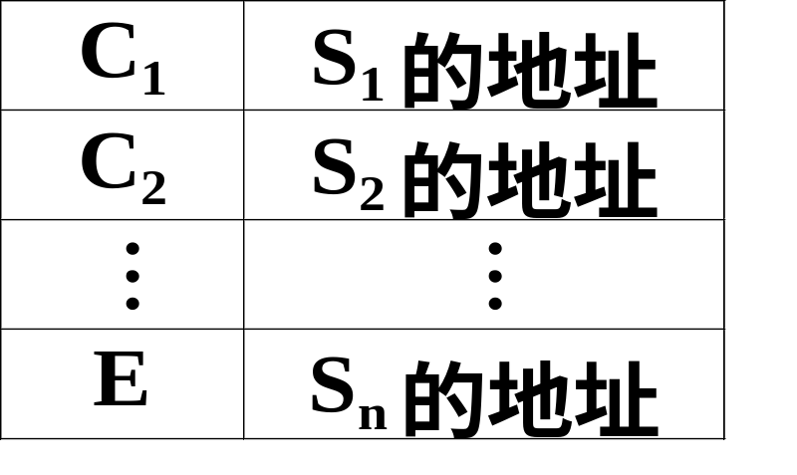
改进:
翻译法(一):
  T:=E
L₁: if T≠C₁ goto L₂
S₁的代码
goto next
L₂: if T≠C₂ goto L₃
S₂的代码
goto next
L₃:
…
L_{n-1}: if T≠C_{n-1} goto L_{n}
S_{n-1}的代码
goto next
L_{n}: S_{n}的代码
next:
编译原理

Slide 116
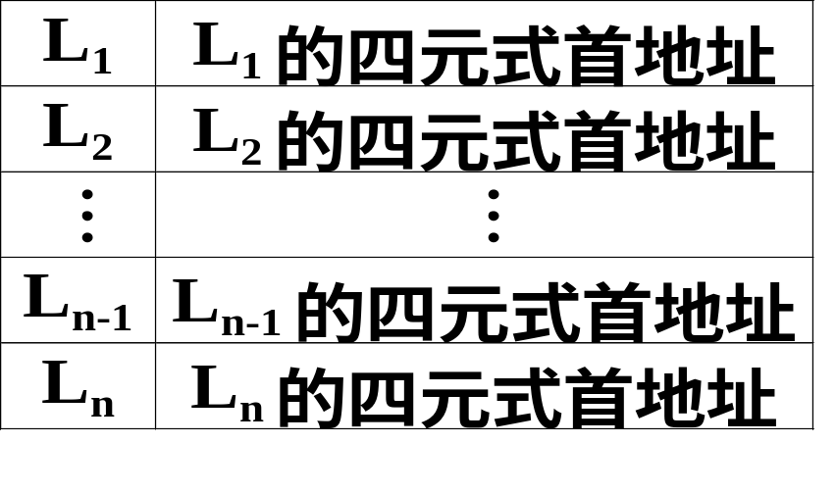
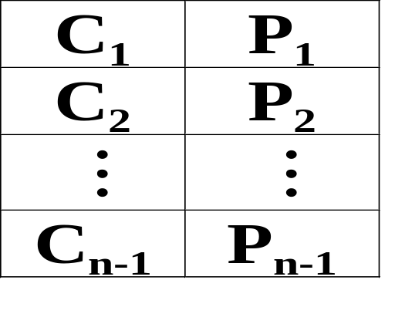
翻译法(二):
计算E并放入T中
goto test
L₁: 关于S₁的中间码
goto next
…
L_{n-1}: 关于S_{n-1}的中间码
goto next
L_{n}: 关于S_{n}的中间码
goto next
test: if T=C₁ goto L₁
if T=C₂ goto L₂
…
if T=C_{n-1} goto L_{n-1}
goto L_{n}
next:
P_{i}是L_{i}在
符号表中
的位置
(case, C₁, P₁)
(case, C₂, P₂)
…
(case, C_{n-1}, P_{n-1})
(case, T, P_{n})
(label, NEXT, -, -)
编译原理

Slide 117
7.6 过程调用的处理
过程调用主要对应两种事:
  传递参数
  转子
传地址:把实在参数的地址传递给相应的形式参数
  调用段预先把实在参数的地址传递到被调用段可以拿到的地方；
  程序控制转入被调用段之后，被调用段首先把实在参数的地址抄进自己相应的形式单元中；
  过程体对形式参数的引用域赋值被处理成对形式单元的间接访问。
编译原理

Slide 118
翻译方法：把实参的地址逐一放在转子指令的前面.
例如， CALL S(A，X+Y) 翻译为:
计算X+Y置于T中的代码
  par A /*第一个参数的地址*/
  par T /*第二个参数的地址*/
  call S /*转子*/
编译原理

Slide 119
过程调用的翻译
过程调用文法:
  (1) S → call id (Elist)
  (2) Elist → Elist, E
  (3) Elist → E
参数的地址存放在一个队列中
最后对队列队列中的每一项生成一条par语句
编译原理

Slide 120
翻译模式
3. Elist→E
{ 初始化queue仅包含E.place }
2. Elist→Elist, E
{ 将E.place加入到queue的队尾 }
1. S→call id (Elist)
{ for 队列queue中的每一项p do
emit(‘param’ p);
emit(‘call’ id.place) }
编译原理

